Slide 1
關於學習 網路拍賣這檔事
自主學習計畫成果報告
Presented by 11638 董南湖

Slide 2
自主學習流程
規劃階段
表現階段
成果展現
結論反思

Slide 3
規劃階段
1
Let’s start with the first step.

Slide 4
SWOT分析
STRENGTHS
// 對網路拍賣很有興趣
// 英語能力好
// 有自信、有理想
WEAKNESSES
// 容易受同儕影響
// 做事拖延、不務實
// 國中不夠認真
S
W
// 學校資源充足
// 有同學、老師幫忙
// 父母從事這方面工作
OPPORTUNITIES
// 對網路拍賣很有興趣
// 英語能力好
// 有自信、有理想
THREATS
O
T

Slide 5
學習動機
某次網購發現有人拍賣二手商品，我也想試試!
所以，我就想………………..

Slide 6
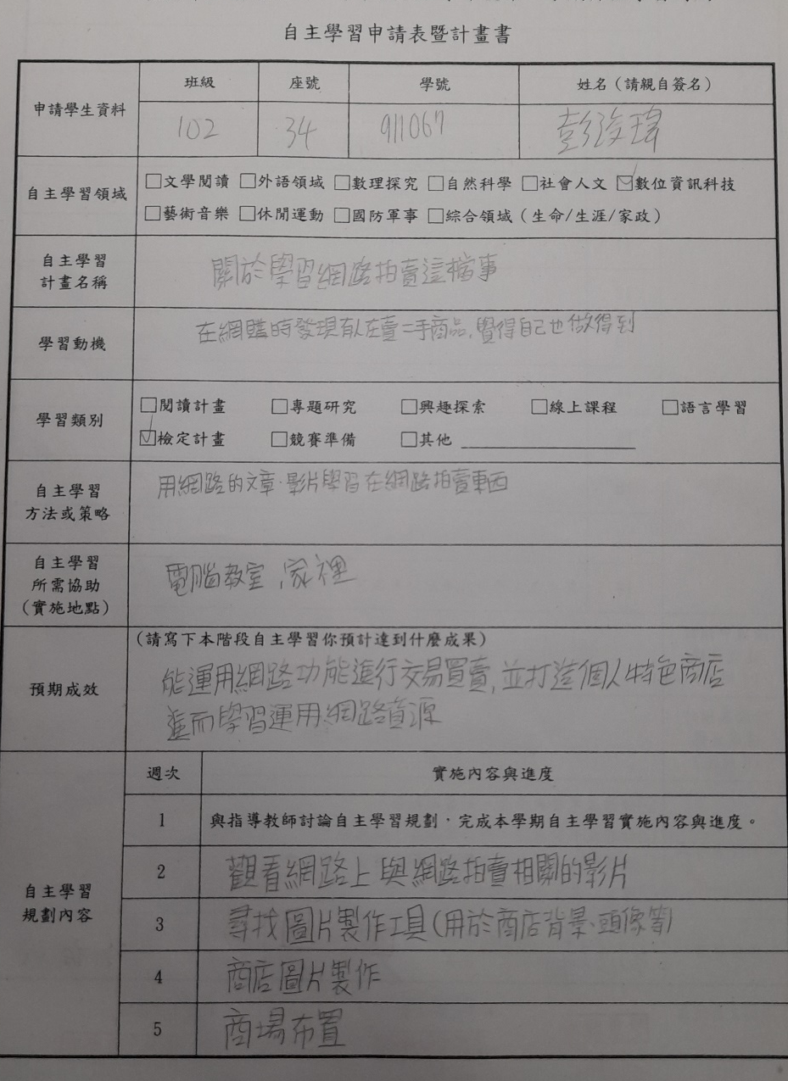
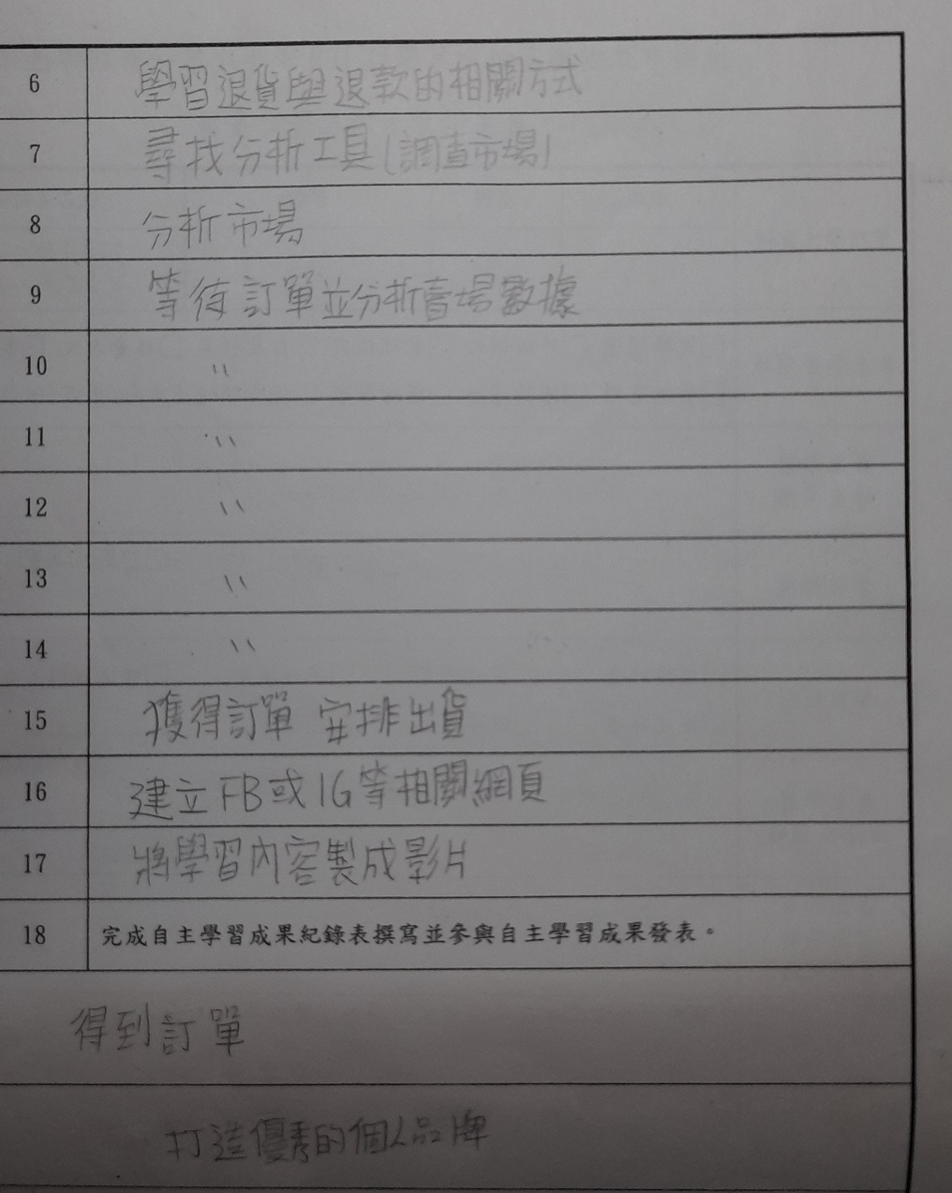
自主學習計畫書

Slide 7
預期成效
學習運用網路交易買賣
打造個人特色商店
學習運用網路資源
我的網路商店

Slide 8
表現階段
2
It’s time to put into practice.

Slide 9
實際進度
主題一
學習製作廣告
主題三
議價
撰寫成果報告
一
二
三
四
五
六
七'
八
九
( 單位: 周 )
主題二
買低賣高
主題四
連結

Slide 10
主題一 學習製作廣告

Slide 11
主題一 學習製作廣告

Slide 12
主題一 學習製作廣告

Slide 13
主題一 學習製作廣告

Slide 14
主題二 買低賣高

Slide 15
主題二 買低賣高

Slide 16
主題二 買低賣高

Slide 17
主題二 買低賣高

Slide 18
主題三 議價

Slide 19
主題三 議價

Slide 20
主題三 議價

Slide 21
主題三 議價

Slide 22
主題四 連結

Slide 23
主題四 連結

Slide 24
成果展現
3
My result, my work.

Slide 25
學習成果
學習運用網路交易買賣
打造個人特色商店
學習運用網路資源

Slide 26
學習成果
成功賣出商品
學習運用網路交易買賣
打造個人特色商店
學習運用網路資源
獨一無二的店舖
全數達成
YouTube宣傳

Slide 27
結論反思
4
Reflect.

Slide 28
這次，我學到的是解決問題的方法。一路上的難關，我一個個克服。

